Slide 1

Děti v obtížné životní situaci: jejich podpora ve školním prostředí
Mgr. Martina Koubíková, Ph.D.
6.3. 2019

Slide 2
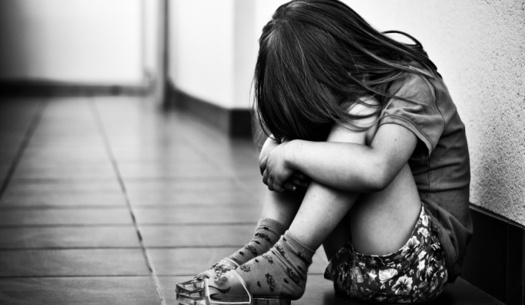
Obtížná životní situace
Vycházející z rodinného prostředí
    Násilí směřované vůči dítěti
    (týrání, sexuální násilí, zanedbávání)
    Konflikty mezi rodiči (rozvod)
    Domácí násilí v rodině
    Onemocnění rodiče (psychické i fyzické), smrt někoho blízkého
      Alkoholismus
Vycházející z osobnosti dítěte
    Poruchy učení, ADHD, autismus, nadání …
    Vysoké požadavky rodičů/dítěte nerespektující schopnosti dítěte
    Vývojová fáze (dospívání)
Vycházející z prostředí mimo rodinu
    Škola (špatná adaptace, vzdělávání, vrstevnické vztahy – šikana)

Slide 3

Projevy/potíže
Internalizovaného typu
    Deprese, úzkosti
    Uzavírání se, preferování samoty
    Nespavost, noční můry
    Sebepoškozování
Externalizovaného typu
    Agrese a potíže ve vrstevnických vztazích
    Záškoláctví
    Užívání návykových látek
    Promiskuitní chování
Psychosomatické potíže
    Bolest hlavy, břicha
    Častá nemocnost
    Nechutenství, přejídání
    Enuréza

Slide 4

KAŽDÉ DÍTĚ REAGUJE SVÝM SPECIFICKÝM ZPŮSOBEM
NEJVĚTŠÍM INDIKÁTOREM JE ZMĚNA
V CHOVÁNÍ DÍTĚTE
DĚTI ČASTO VENTILUJÍ VEN TO, CO POTŘEBUJÍ (VERBÁLNĚ I NEVERBÁLNĚ)
(s rostoucím věkem se více kontrolují)

Slide 5
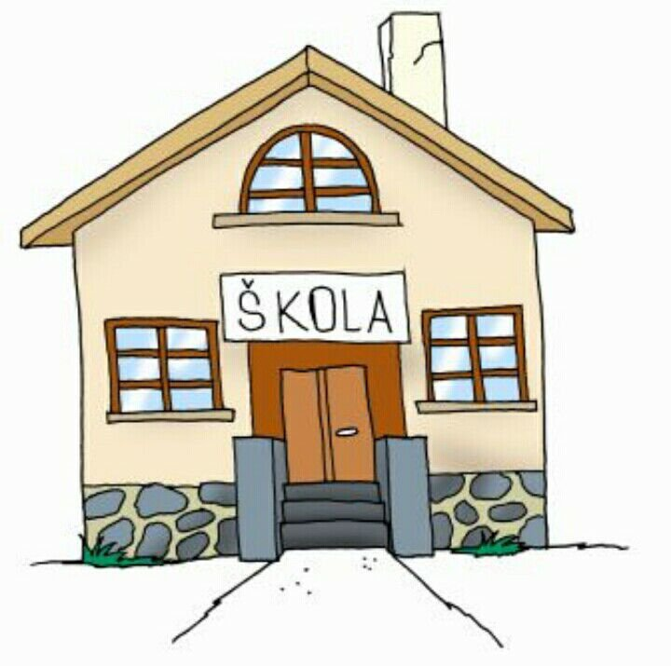
Co zvládne škola …
Třídní učitel, učitel
Vedení školy
Výchovný poradce
Metodik prevence
+
Školní psycholog
Speciální pedagog
Metodik práce s nadanými
(Kariérový poradce)
Školní
poradenské
pracoviště

Slide 6
Postup v krizových situacích
U – sleduje problematické projevy a ideálně si o nich vede záznamy (kdy si čeho všiml)
TU/U se radí s VP/ školním psychologem / vedením školy (informování vedení školy)
Každá škola má metodické pokyny
  - SPU, SPCH
  - šikana dětí / vyučujících, kyberšikana
  - nadaní žáci
  - užívání návykových látek
  - záškoláctví

Slide 7
Postup v krizových situacích
4) Schůzka s rodiči (výchovná komise)
  - zápis o této schůzce!!!
  - domluva a termín případného vyhodnocení
  - informování o případném předání informací OSPOD
5) Kontaktování OSPOD
( 6) ohlášení na PČR)
Kdykoli – možnost obrátit se na poradenská centra, lékaře …. (GDPR?)

Slide 8

Kam se obrátit pro pomoc mimo školu
Pedagogicko-psychologické poradny (PPP)
Speciálně pedagogická centra (SPC)
Střediska výchovné péče (SVP)
Orgán sociálně-právní ochrany dětí (OSPOD)
Krizová centra pro děti / rodinná centra
Kliničtí psychologové, psychoterapeuti, psychiatři
Specializovaná poradenská centra (závislosti, domácí násilí, poruchy příjmů potravy, občanské poradny …)

Slide 9
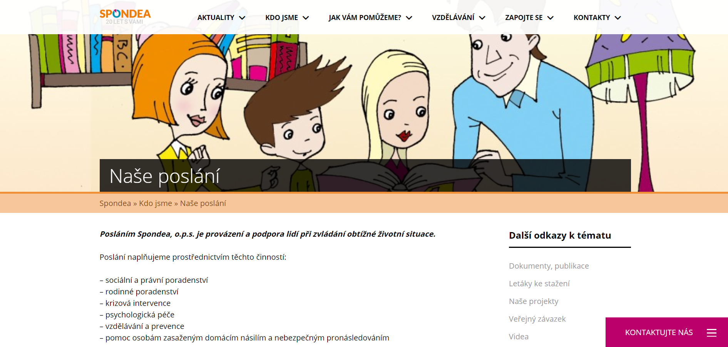
Spondea, o.p.s. www.spondea.cz

Slide 10
Další užitečné kontakty
Nonstop bezplatná Linka bezpečí 116111 – může okamžitě zprostředkovat pomoc.
Bílý kruh bezpečí – pomoc obětem trestných činů.
Orgán sociálně-právní ochrany dětí (OSPOD) na městském úřadě. Dítě může přijít samo nebo s doprovodem.

Slide 11
Sdělování informací
Faktické informace
Čeho jste si všimli
Co a kdy dítě říkalo
Bez závěrů (tj. vyvarovat se větám typu: „Myslím si, že se jedná o sexuální zneužívání.“)
OSPOD
Zpráva má formální náležitosti – konzultovat se ŠPP
Podávat pouze informace, ke kterým jste kompetentní

Slide 12
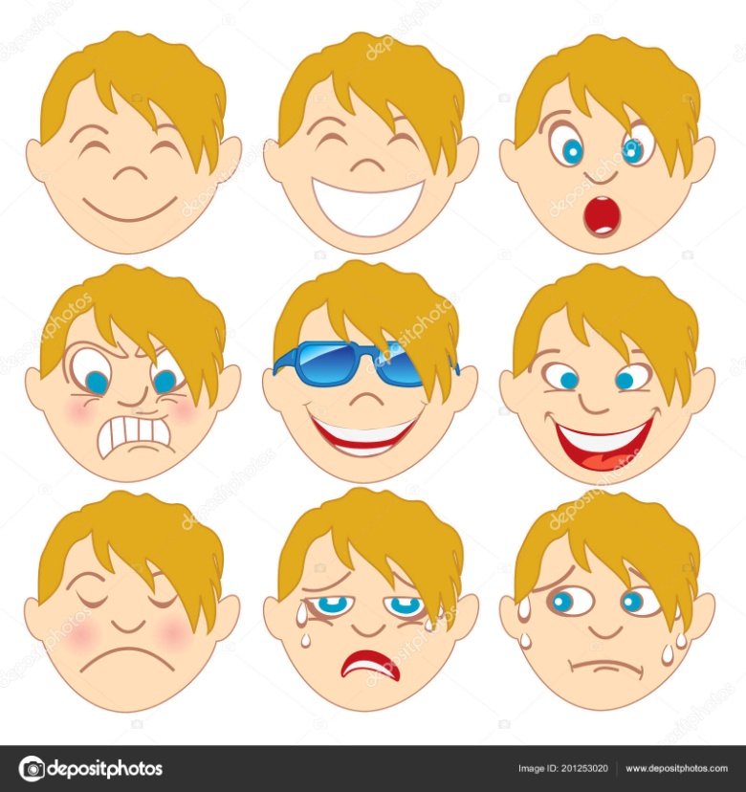
Metody: Jak se dítě má?
Pozorování
  Na 1. stupni – TU a vychovatel/ka ŠD tráví s dítětem často více času než samotní rodiče
  Na 2. stupni – děti mají tendenci se svěřovat (vám nebo spolužákům)
  Změny
Komunitní kruh v rámci
třídnických hodin

Slide 13
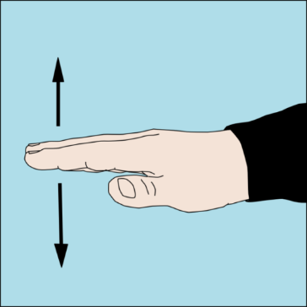






Metody: Jak se dítě má?
Teploměr nálady
– ruka, celé tělo
Mladší
Počasí
Zvíře
Erb/FB-WEB
Starší
Seriálové/filmové postavy

Slide 14
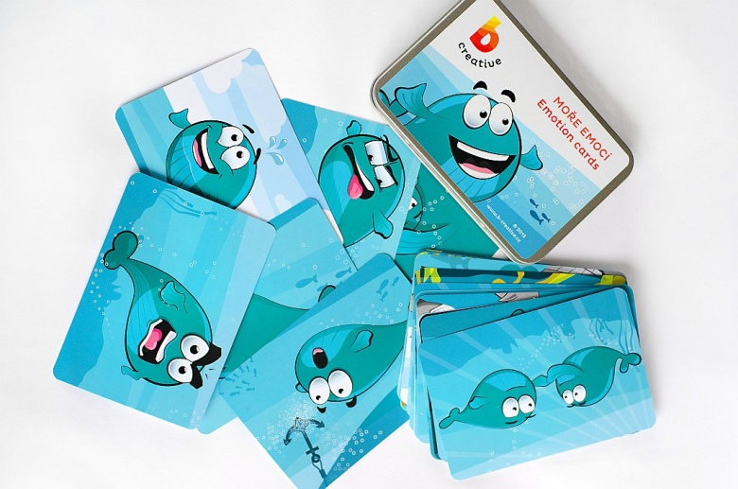


Metody: Jak se dítě má?
Karty moře emocí
Karty s příběhy
Dixit

Slide 15
Oznamovací povinnost
Nepřekažení trestného činu (§ 367 trestního zákoníku)
Jedná se např. o trestný čin vraždy, zabití, těžkého ublížení na zdraví, mučení a jiného nelidského a krutého zacházení, obchodování s lidmi, zbavení osobní svobody, loupeže, vydírání, znásilnění, pohlavního zneužití, zneužití dítěte k výrobě pornografie, týrání svěřené osoby, některých závažných majetkových a hospodářských trestných činů aj.
Neoznámení trestného činu (§ 368 trestního zákoníku)
Stejné kromě: loupeže, vydírání, znásilnění, pohlavního zneužití
Oznamovací povinnost vzniká i v případě, kdy oznamovatel nezná pachatele, který trestný čin spáchal.

Slide 16
Obtížná životní situace
Vycházející z rodinného prostředí
    Násilí směřované vůči dítěti
    (týrání, sexuální násilí, zanedbávání)
    Konflikty mezi rodiči (rozvod)
    Domácí násilí v rodině
    Onemocnění rodiče (psychické i fyzické), smrt někoho blízkého
      Alkoholismus
Vycházející z osobnosti dítěte
    Poruchy učení, ADHD, autismus, nadání …
    Vysoké požadavky rodičů/dítěte nerespektující schopnosti dítěte
    Vývojová fáze (dospívání)
Vycházející z prostředí mimo rodinu
    Škola (špatná adaptace, vzdělávání, vrstevnické vztahy – šikana)

Slide 17
Syndrom CAN
(Child Abuse and Neglect)
fyzické týrání
psychické týrání
sexuální zneužívání
zanedbávání
systémové týrání
sekundární viktimizace
Münchhausenův syndrom v zastoupení (by proxy)

Slide 18
Týrání dítěte
Týrání dítěte je
  neúměrné
  opakované fyzické a psychické trestání
  ohrožení zdraví dítěte nebo jeho vývoj
Dítě zažívá:
  příkoří
  bezmoc
  smíšené pocity lásky k rodičům a nenávisti
  strachu z opakování týrání

Slide 19

Sexuální zneužívání
- Nejčastěji někdo z rodiny
- Nejvíce ohrožené děti
3-6 let a 12-15 let
Bezdotykové zneužití:
  exhibicionismus
  voyerství – buď utajené, nebo je zneuživatelem dítě ke svlékání donuceno
  nucení dítěte ke sledování sexuálních aktivit dospělých nebo pornografie
  verbální zneužívání – nejčastěji ve formě anonymních obscénních telefonických hovorů
Kontaktní (dotykové) zneužití:
  vynucený pohlavní styk mezi dospělou osobou a dítětem,
  intrafemurální pohlavní styk (styk mezi stehna dítěte)
  osahávání a ohmatávání erotogenních zón a genitálií dítěte (a to například i pod záminkou masáže),
  specifické dráždění vaginy a klitorisu u dívek a penisu u chlapců, může se jednat i o anální dráždění,
  nucení dítěte k masturbaci pachatele
  orální sexuální aktivity

Slide 20
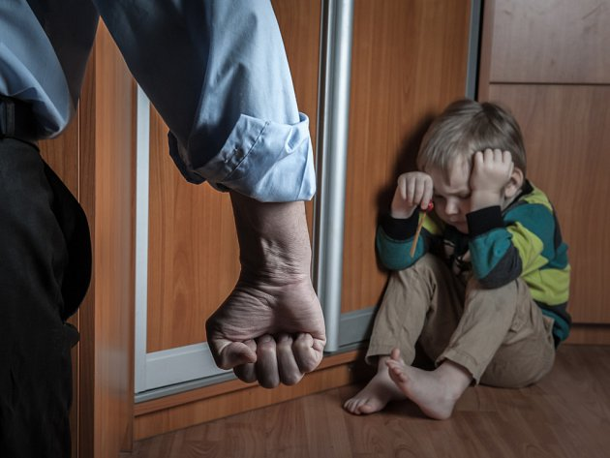
Projevy CAN syndromu
  náhlé, dlouhodobější, nápadné
  změny v chování (dítě do té doby
  družné se náhle izoluje, klidné dítě
  je náhle hyperaktivní a podobně),
  změny v ladění – úzkostnost,
  agresivita, depresivita,
  výkyvy či náhlý pokles ve školní výkonnosti či pokles koncentrace pozornosti, zhoršení prospěchu,
  vyhýbání se kontaktům s vrstevníky a lidmi vůbec,
  výrazné změny ve stravování, neopodstatněné nevolnosti, až zvracení, nebo naopak přejídání,
  útěky z domova, sklony k sebepoškozování
  úleková reakce
  somatizace, potíže se spánkem

Slide 21
Zanedbávání dítěte
K zanedbávání dítěte může docházet, když:
je dítěti upíráno uspokojování základních potřeb, může se jednat o nevhodnou stravu, nezajištění řádné zdravotní péče nebo nevhodné oblékání dítěte;
je dítě ponecháno bez dozoru v situacích, kde hrozí potenciální nebezpečí, ať už doma, nebo mimo domov;
je dítě ponecháno svému osudu ve věku, kdy takovýto krok může negativně ovlivnit jejich tělesný a citový vývoj.
Zdroj: Program EDuCare Národní společnosti pro prevenci násilí na dětech

Slide 22
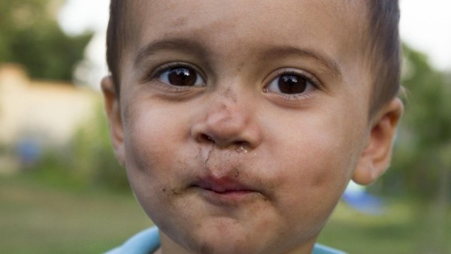
Zanedbávání
Dítě:
  Neupravené
  Špinavé, nevoní
  Chybějící svačiny, obědy
  Chybějící pomůcky, DÚ
Časté absence
Rodiče nemají zájem o prospěch a chování dítěte
(Dítě se neúčastní výletů, kulturních akcí)

Slide 23
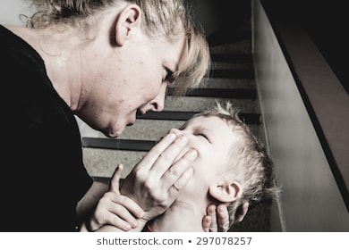
CAN: Co s tím? Dítě
Mít informace, ale nenutit dítě o tom mluvit
Dát dítěti pocit, že tam pro něj jste
Zjištěné informace jako hypotézy
Stopovat dítě, pokud by mělo
tendenci ventilovat před ostatními spolužáky
Pozor na témata týkající se rodiny
(„Napište přání rodičům“)
Pozor na hranice (dotování z vlastních zdrojů)

Slide 24
CAN: Co s tím? Rodič
Mluvit o tom s rodiči
  Neříkat, že se jedná o týrání, ale že škola má na základě těchto znaků povinnost informovat dané orgány.
Další schůzky
Často pod dohledem OSPOD
Možnosti pomoci – nadace, Obědy dětem, mentoring

Slide 25
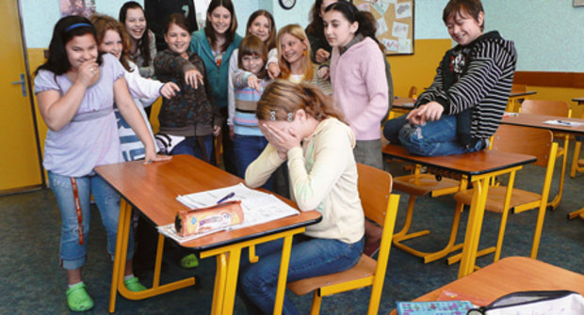
Co s tím? Třída
Pozor na šikanu/
ostrakismus ve třídě
Podporovat kamarádské vztahy ve třídě a ochotu si vzájemně pomáhat

Slide 26
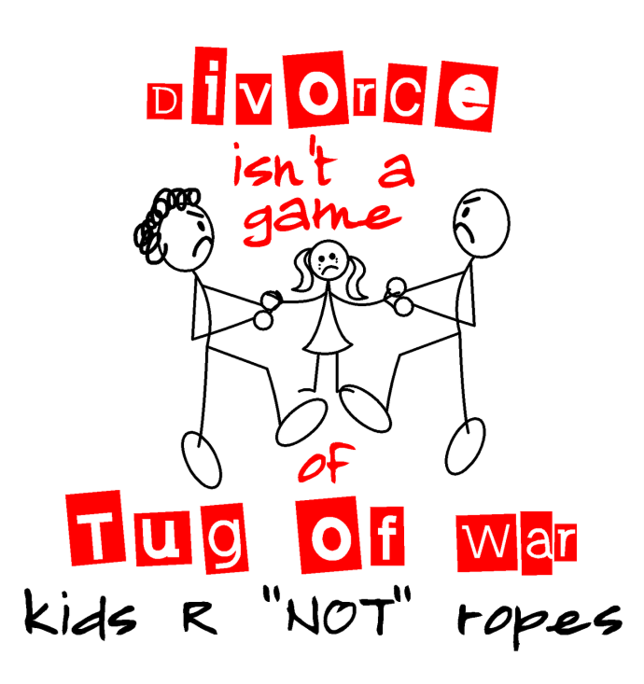
Rodičovské konflikty …. Domácí násilí
Děti vidí/slyší konflikty rodičů, i když si rodiče často myslí opak.
Ztráta pocitu bezpečí v rodině
Pocity viny – zvláště
v předškolním a
mladším školním věku
U starších snaha řešit konflikty
(vrba, prostředník, soudce)

Slide 27
Jak se rodičovské konflikty/DN projevuje u dětí
Somatizace – bolesti břicha, hlavy, zvracení
Problémy se spánkem
Problémy ve vztazích s vrstevníky (agrese, uzavírání se do sebe)
Výchovné problémy
Problémy ve škole (prospěch, učitelé)
Zneužívání návykových látek
Sebepoškozování

Slide 28
Rodičovské konflikty …. Domácí násilí
Děti mají tendenci ventilovat emoce spojené s násilnými incidenty (hra, kresba, plastelína, stavění z kostek, pískoviště, nedokončené věty ...)
Děti ztrácí pocitu bezpečí, mají strach o ohroženého rodiče
Reakce okolí a co s tím?
  Toto řeší ohrožené osoby i děti
  Právo na vlastní soukromí
  Zapojení důležitých osob

Slide 29
Rodičovské konflikty …. Domácí násilí
Dát dítěti „právo“ na to mít vůči násilnému rodiči ambivalentní pocity
Dát dítěti „právo“ na to mít vůči ambivalentní pocity i vůči ohroženému rodiči
Zmírnit nejistotu, kterou dítě prožívá.
Škola pro něj může být jediným stabilním prostředím.
Legitimizace pocitu smutku kvůli rozpadu rodiny

Slide 30
Doporučení pro komunikaci s dětmi prožívající konflikt rodičů
Dát jim čas a respektovat jejich tempo
Nestavit je do role, kdy si mají mezi rodiči vybírat
Legitimizace prožívaných emocí
Zbavit děti pocitu viny
Mluvit s dětmi o tom, co se stalo a co bude dál

Slide 31

Onemocnění/úmrtí
Je důležité vydržet a být tam pro dítě
Nenabízet laciná slova útěchy a naděje

Slide 32
Obtížné životní situace vycházející z osobnosti dítěte
Poruchy učení, ADHD, autismus, nadání …
Vysoké požadavky rodičů/dítěte/učitele nerespektující schopnosti dítěte
Primární role učitelů a komunikace s rodiči

Slide 33
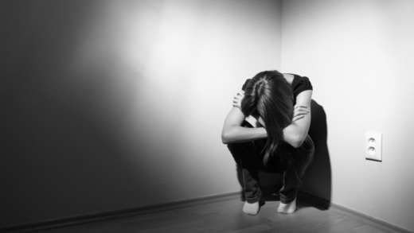
Obtížné životní situace vycházející z osobnosti dítěte
Vývojová fáze – dospívání jako specifické období
Poruchy příjmů potravy (anorexie, bulimie, bigorexie)
Depresivní pocity
  Sebepoškozování
  Pokusy o sebevraždu
Užívání návykových látek
Promiskuitní chování
Záškoláctví
Vztahy – rodiče, první lásky

Slide 34

Problematické vztahy ve škole
„BFF“
Šikana a její všeobecná „znalost“
http://www.rytmus.org/stranka/vydali-jsme-aktualne-nabizime/vytvareni-kruhu-pratel

Slide 35
Zásady komunikace s dítětem v obtížné životní situaci
Zakryjte svůj šok nebo znechucení.
Vyjádřete mu zájem o to, co se s ním děje
Právo dítěte na to mít takové pocity – nevymlouvejte mu je. Zdržte se negativních poznámek na účet údajného pachatele.
Důvěrnost vs. oznamovací povinnost – informovat o tom, co se bude dít
Nemluvte s ním o jeho trápení nikdy před ostatními, o přestávce …
Učitel není psycholog … (nebojte se obrátit na odborníky)
Hypotézy o tom, co se děje (nečiňte unáhlené závěry)
Nedávejte sliby, které nemůžete dodržet, např. typu „všechno bude zase v pořádku“.
Konzultujte s odborníky, organizacemi

Slide 36
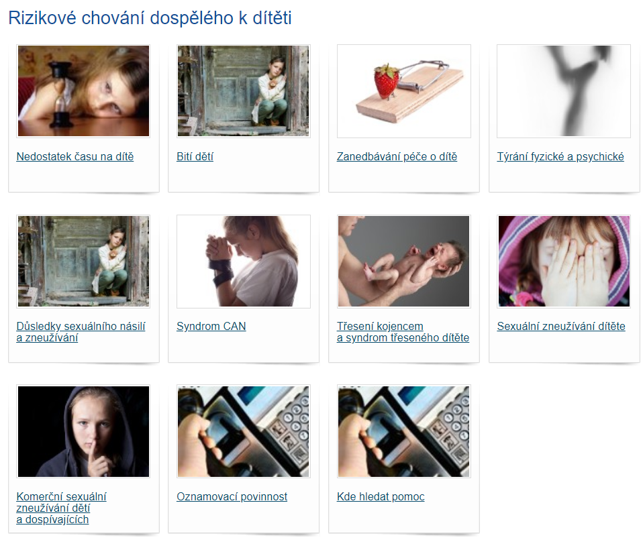
Užitečné stránky
www.sancedetem.cz
https://www.sancedetem.cz/cs/hledam-pomoc/rodina-v-problemove-situaci/rizikove-chovani-dospeleho-k-diteti/tyrani-fyzicke-a-psychicke.shtml
Části textů použity i v této prezentaci.

Slide 37
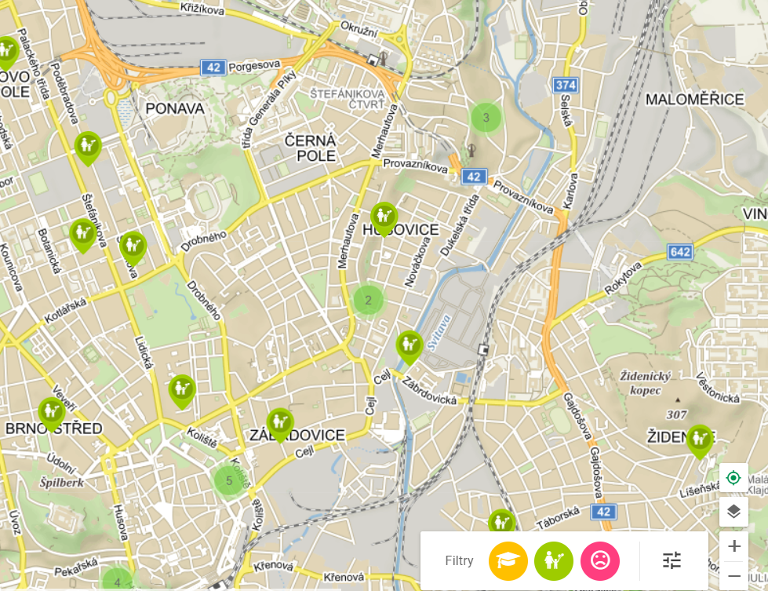
Mapa pomáhajících organizací
www.ohrozenedite.cz

Slide 38
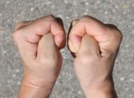
Děkuji za pozornost
www.psychologiemk.cz
psychologiemk@gmail.com

